Slide 1

Scénario Pédagogique :
  Séquence et séance
  Compétences
  Objectifs pédagogiques

Slide 2

Compléter le schéma
Synchrone
Asynchrone
Hybride

Slide 3

Vrai ou faux
Une séquence pédagogique est un ensemble cohérent de plusieurs séances d'apprentissage, qui s'enchaînent pour atteindre une compétence ou global.
1- Vrai
2- Faux

Slide 4
Vrai ou faux
Vrai
La séquence est le "chapitre" global (ex: l’anatomie dans un cours de médecine).
Pour atteindre l'objectif de cette séquence, l'enseignant doit la découper en plusieurs étapes plus petites : les séances.

Slide 5
Vrai ou faux
Dans la structuration d'un cours sur une plateforme Apes-Tchad, c'est la séance qui est divisée en plusieurs séquences thématiques.
1- Vrai
2- Faux

Slide 6
Vrai ou faux
Faux
C'est l'inverse ! La hiérarchie est la suivante :
Cours ➔ Séquences ➔ Séances
On découpe d'abord le cours en grandes séquences (thèmes), puis on découpe chaque séquence en séances (étapes d'apprentissage)

Slide 7
Travail Individuel : Séquence et Séance
Prendre le cours complet que vous souhaitez mettre en ligne
Découper le cours en séquences : Diviser le contenu en grandes parties thématiques logiques
Découper les séquences en séances : Détailler chaque séquence en séances d'apprentissage
Déterminer la durée de chaque séance : Estimer le temps nécessaire pour chaque séance (ex: 45 min, 1h30, etc.)
Compter le nombre total de séances : Établir la quantité totale de séances pour le cours
Se connecter à la plateforme APES-Tchad Moodle : Accéder à votre espace enseignant
Créer le cours sur Moodle : Paramétrer le cours (nom, catégorie, visibilité)
Créer et ajouter le résumé au début du cours : Insérer la présentation générale dans la première section
Créer les séances une par une : Ajouter chaque séance comme activité ou ressource Moodle
Renseigner la description du cours : Indiquer clairement :
  Le titre du cours
  Le nombre total de séances
  La durée de chaque séance
Vérifier la cohérence : Relire l'ensemble pour s'assurer que la structure est logique et complète

Slide 8
Scénario pédagogique
Public cible
Compétences visées
Objectifs d’apprentissage
Prérequis
Planification
(séquences et séances)
Activités
Outils
supports
Évaluation

Slide 9
Comment mettre en ouvre l’alignement pédagogique et le scenario pédagogique ?
Compétences
visées
Objectifs pédagogiques
Objectifs pédagogiques
Objectifs pédagogiques

Slide 10
Niveau de généralité
Compétences visées
Objectifs pédagogiques
Plus générale, elle couvre un ensemble de connaissances, de savoir, de savoir-faire et de savoir-être qu'un individu doit acquérir dans un domaine.
Elle est souvent formulée dans les programmes de formation.
Plus précis et spécifique, il détermine ce que l'on souhaite accomplir à court terme.
Il est souvent une sous-partie d'une compétence plus large

Slide 11
Niveau de généralité
Compétences visées
Objectifs pédagogiques
Exemple
Sujet : Gestion des ressources en eau
Compétences : Concevoir et mettre en œuvre des stratégies durables de gestion des ressources hydriques adaptées aux zones sahéliennes
Exemple
Sujet : Gestion des ressources en eau
Objectifs d’apprentissage :
  Objectif 1 : Cartographier les points d'eau disponibles dans un village
  Objectif 2 : Calculer les besoins en eau d'une famille type de 8 personnes à N'Djaména
  Objectif 3 : Proposer des techniques de récupération d'eau de pluie adaptées au climat tchadien
  Objectif 4 : Évaluer la qualité de l'eau d'un forage dans la région du Kanem

Slide 12
Niveau de généralité
Concevoir et mettre en œuvre des stratégies durables de gestion des ressources hydriques adaptées aux zones sahéliennes
Cartographier les points d'eau disponibles dans un village
Le verbe utilisé « cartographier », est un verbe d’action précis, observable et mesurable
L’objectif pédagogique correspond a une seule tache
Évaluable immédiatement
Nécessite de mobiliser simultanément :
Connaissances climatiques
Connaissances techniques et hydrauliques
Contexte socio-économique
Connaissances sur la réglementation

Slide 13
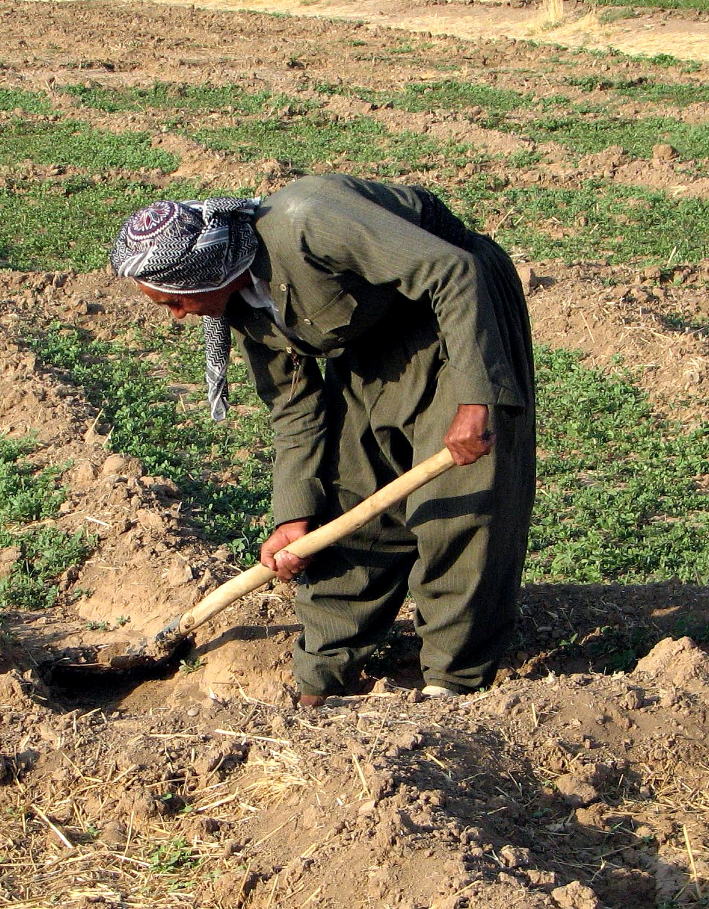
Compétence ou objectif pédagogique ?
Sujet : Développement agricole
Améliorer la productivité agricole tout en préservant les sols dans les zones semi-arides du Tchad

Slide 14
Compétence
Améliorer la productivité agricole tout en préservant les sols dans les zones semi-arides du Tchad
Double finalité : productivité et durabilité
Adaptation au contexte local complexe
Mobilisation de connaissances en :
  Agronomie
  Écologie de sols
  Économie
  Climatologie
Résultats visibles à moyen/long terme
Notes:
Exemple d’OP :Identifier 3 types de sols - Calculer un rendement

Slide 15
Perspectives
Compétences visées
Objectifs pédagogiques
Concerne l'apprenant, elle représente ce qu’il est capable de faire au terme de son apprentissage (ce qu'il maîtrise).
Étudiant : Qu'est-ce que je sais faire à la fin de ma formation ?
Formation en Gestion de l'Eau au Tchad
L'apprenant : « À la fin de ma formation de Master, je suis capable de concevoir et gérer un système d'approvisionnement en eau potable pour un village rural du Tchad, en tenant compte des contraintes techniques, financières et sociales. »
Se situe souvent du côté de l'enseignant, qui définit ce qu’il souhaite que l’apprenant atteigne dans le cadre d’une séquence pédagogique.
Enseignant : Qu'est-ce que je veux que l'étudiant apprenne dans ce cours ?
Formation en Gestion de l'Eau au Tchad
L'enseignant : « Dans le cadre de ce cours sur l'hydraulique villageoise, je souhaite que les étudiants soient capables de cartographier tous les points d'eau d'un village et d'évaluer leur état de fonctionnement. »

Slide 16
Nature de l’acquisition
Compétences visées
Objectifs pédagogiques
Représente l'ensemble des capacités globales qu’un individu peut mobiliser dans une situation donnée.
Formation : Santé maternelle et néonatale
Compétence : Prendre en charge les complications obstétricales d'urgence dans un centre de santé rural
C’est la réalisation d’une tâche ou d’une action spécifique qui conduit à l’acquisition d’une compétence.
L'objectif pédagogique sert à construire et à conduire l'action de formation et à évaluer les capacités acquises.
Formation : Santé maternelle et néonatale
Objectif pédagogique : Identifier les 5 causes principales d'hémorragie du post-partum immédiat

Slide 17
Nature de l’acquisition
Compétences visées
Objectifs pédagogiques
Compétence : Prendre en charge les complications obstétricales d'urgence dans un centre de santé rural
Plusieurs capacités mobilisables :
Savoirs théoriques et techniques
Comportements adaptés
Ajustement au contexte
Objectif pédagogique : Identifier les 5 causes principales d'hémorragie du post-partum immédiat
Tache spécifiques : mémoriser et reconnaître les causes
Mobiliser des connaissances : anatomie utérine, rétention placentaire, etc

Slide 18
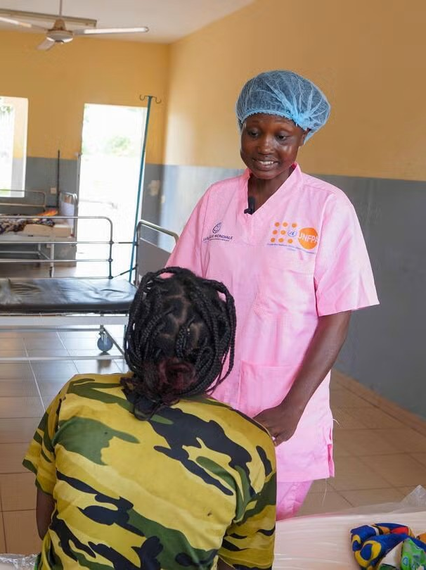
Compétence ou objectif pédagogique ?
Formation : Santé maternelle et néonatale
Expliquer à une famille les raisons d'un transfert d'urgence vers l'hôpital de référence.

Slide 19
Objectif pédagogique
Expliquer à une famille les raisons d'un transfert d'urgence vers l'hôpital de référence.
Utilisation de verbe d’action : Expliquer
Tâche spécifique : Communication dans un contexte de stress
L’étudiant sait exactement ce qu’on attend de lui
Notes:
L’objectif n’est pas une fin en soi, c’est une brique qui construit la compétence globale,

Slide 20
Évaluation
Compétences visées
Objectifs pédagogiques
L’évaluation se fait de manière continue, sur plusieurs aspects de l’apprentissage et dans des contextes variés.
Concevoir et piloter un projet de développement communautaire
Modalités d’évaluations sur plusieurs mois:
Rapport d’enquête de terrain
Dossier budgétaire
Analyse écrite des solutions
Portfolio complet
Soutenance finale
L’évaluation porte sur la réalisation d’une tâche spécifique, comme un test ou un projet à court terme.
Élaborer un diagramme de Gantt pour un projet de 6 mois
Tâche spécifique : une seule chose à faire
Possible de faire pendant une séance de 2h-3h
Contexte unique : salle de classe par exemple

Slide 21
Rôle dans le programme
Compétences visées
Objectifs pédagogiques
Elle fait partie des grandes compétences visées par un programme ou un référentiel de formation.
L’objectif est un moyen pour atteindre ces compétences et sert de guide pour les enseignants dans la planification des cours.

Slide 22
Tableau comparatif
Critère | Compétence | Objectif
Niveau de généralité (complexité)
Perspectives (Qui?)
Nature de l’acquisition (Quoi?)
Évaluation
Rôle dans le programme

Slide 23
Tableau comparatif
Critère | Compétence | Objectif
Niveau de généralité (complexité) | Élevée (intégration multiple) | Faible (action isolée)
Perspectives (Qui?) | Apprenant | Enseignant
Nature de l’acquisition (Quoi?) | Capacités globales | Tâche spécifique
Évaluation | Continue, contextes variés | Ponctuelle, critères précis
Rôle dans le programme | Grandes compétences visées | Moyen pour atteindre les compétences

Slide 24
Travail individuel : Structuration de cours sur la plateforme
Prendre le cours complet que vous souhaitez mettre en ligne
Découper le cours en séquences : Diviser le contenu en grandes parties thématiques logiques
Découper les séquences en séances : Détailler chaque séquence en séances d'apprentissage
Déterminer la durée de chaque séance : Estimer le temps nécessaire pour chaque séance (ex: 45 min, 1h30, etc.)
Compter le nombre total de séances : Établir la quantité totale de séances pour le cours
Rédiger un résumé du cours : Préparer une présentation générale du cours (objectifs, contenu, prérequis)
Se connecter à la plateforme APES-Tchad Moodle : Accéder à votre espace enseignant
Créer le cours sur Moodle : Paramétrer le cours (nom, catégorie, visibilité)
Ajouter le résumé au début du cours : Insérer la présentation générale dans la première section
Créer les séances une par une : Ajouter chaque séance comme activité ou ressource Moodle
Renseigner la description du cours : Indiquer clairement :
  Le titre du cours
  Le nombre total de séances
  La durée de chaque séance
Vérifier la cohérence : Relire l'ensemble pour s'assurer que la structure est logique et complète

